Slide 1
Elektronické měřicí přístroje
Ing. Jaroslav Bernkopf

Slide 2
Rozcestník
Téma „Elektronické měřicí přístroje“ nastudujte také z
http://www.sse-najizdarne.cz/dokumenty/studijni_materialy/elektricka_mereni.pdf
od str. 52
ADP, především ADP s dvojí integrací, nastudujte také ze skript Jaroslav Bernkopf: Číslicová technika.

Slide 3
Princip
Měřená veličina se nejprve zesílí a až pak se zobrazí její hodnota.
Napájení
Měřená veličina
Zesílení
Zobrazení

Slide 4
Výhody, nevýhody
Zesílení měřených signálů přináší
Výhody
velká citlivost, tj. schopnost měřit malá napětí a proudy
zmenšení nebo odstranění chyb usměrňovacích diod
malé zatížení měřených obvodů
velký vstupní odpor voltmetrů
malý vstupní odpor ampérmetrů
Nevýhody
nutnost napájení

Slide 5
Rozdělení
Elektronické měřicí přístroje
analogové – měřenou veličinu zobrazují ručkovým přístrojem
číslicové – měřenou veličinu zobrazují digitálně
Přepínač rozsahů
Vstupní zesilovač
Usměrňovač
Ručkový měřicí přístroj
Přepínač rozsahů
Vstupní zesilovač
Usměrňovač
A/D převodník
Displej

Slide 6
Rozdělení
Rozlišovací schopnost
Nejmenší změna veličiny na vstupu, kterou přístroj dokáže rozlišit.
U číslicových přístrojů je to změna "o jedničku" na poslední číslici vpravo.
Např. přístroj s třímístným displejem "999" má horší rozlišovací schopnost než přístroj s čtyřmístným displejem "9999".
Rozsahy měření
Nejmenší a největší hodnoty veličiny, které je možné změřit.
Např. digitální multimetr může mít rozsahy pro měření napětí 200 mV – 600V, pro měření proudu 200 µA – 20 A.
Citlivost
Nejmenší změřitelná hodnota veličiny.

Slide 7
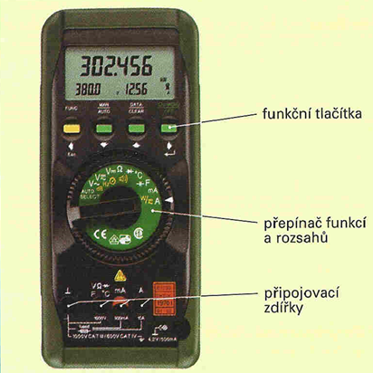
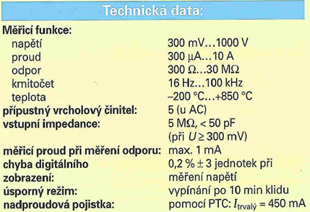
Příklad digitálního multimetru

Slide 8
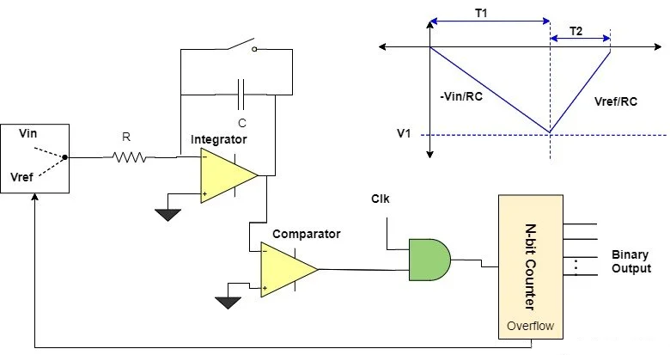
AD převodník s dvojí integrací
Princip
Měření začíná vynulováním čítače.
V době T1 je na vstup integrátoru připojené měřené napětí Vin. Je kladné, proto žene výstup integrátoru do záporného napětí. Dokud je výstup integrátoru záporný, na výstupu komparátoru je úroveň H a součinové hradlo & propouští hodinové impulsy Clk do čítače.
&

Slide 9
M3A 16/4/24

Slide 10
AD převodník s dvojí integrací
Když čítač dopočítá do své maximální hodnoty, přetočí se do nuly (jako tachometr) a signálem na výstupu Overflow (přetečení) přepne vstup integrátoru z kladného měřeného napětí Vin na záporné referenční napětí Vref. Tím skončila doba T1, která je vždy stejně dlouhá – daná počtem impulzů, které se vejdou do čítače.
Začíná doba T2.
Výstup integrátoru za dobu T1 dosáhnul napětí V1. Velikost tohoto napětí je úměrná měřenému napětí Vin.
&

Slide 11
AD převodník s dvojí integrací
Záporné referenční napětí Vref teď žene výstup integrátoru nahoru. Čítač stále počítá hodinové impulzy Clk.
Když integrátor dosáhne nuly a přejede do kladného napětí, na výstupu komparátoru se objeví úroveň L a hradlo & zablokuje průchod hodinových impulzů Clk do čítače. Čítač se zastaví.
&

Slide 12
AD převodník s dvojí integrací
Tím skončila doba T2 a na výstupech čítače je číslo, úměrné měřenému napětí Vin.
Proč?
Čím větší je měřené napětí Vin, tím hlouběji integrátor v době T1 zajel, tím delší dobu T2 pak referenčnímu napětí Vref trvá, než integrátor vrátí nahoru na nulu, a tím více impulzů Clk naběhlo za dobu T2 do čítače.
&

Slide 13
AD převodník s dvojí integrací
Přesnost nezávisí na přesnosti R, C, Clk. Závisí jen na referenčním napětí Vref. Odchylka způsobená v době T1 změnou R, C nebo Clk se vykompenzuje v době T2.
Převodník je odolný proti pravidelnému rušení, např. síťovému brumu, protože takové rušení je vyfiltrováno integrátorem.
&

Slide 14
AD převodník s dvojí integrací
Výhody
Odolný proti pravidelnému rušení, např. síťový brum.
Nepotřebuje dlouhodobou stabilitu a přesnost R, C, ani Clk.
Stačí jen přesnost a stabilita Vref.
Nevýhoda
Pomalost (ale v měřicích přístrojích obvykle nevadí)
&

Slide 15
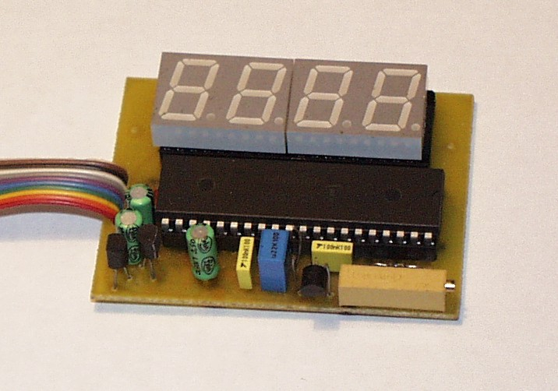
AD převodník s dvojí integrací
&
Bastl AD převodníku s dvojí integrací, s výstupem na sedmisegmentový displej

Slide 16
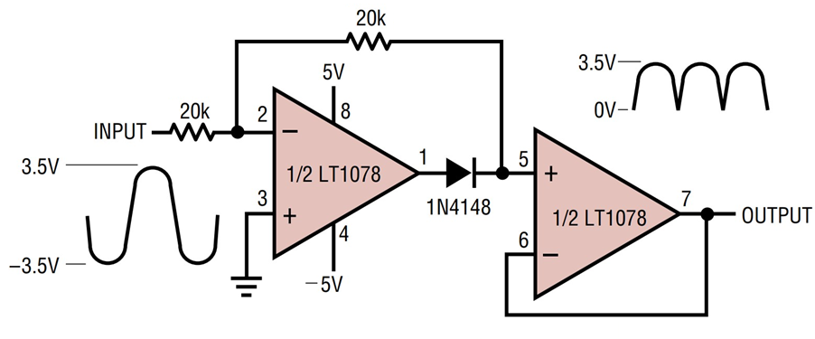
Usměrňovač
Úbytek na diodách způsobuje při zpracování malých střídavých napětí velkou chybu.
Když signál před usměrněním zesílíme, tato chyba se zmenší.
Dvojcestný usměrňovač s OZ
Nebo použitím chytrého usměrňovače s OZ se chyba diod odstraní úplně (obrázek).

Slide 17
Usměrňovač
Je-li vstupní napětí záporné, výstup 1 je kladný, dioda vede, zpětná vazba funguje, ze vstupu INPUT do bodu 5 to funguje jako invertující zesilovač se zesílením -1.
Dvojcestný usměrňovač s OZ
V bodě 5 je proto přesně stejné napětí jako na vstupu, ale opačné polarity, tj. kladné.
Dvojcestný usměrňovač s OZ

Slide 18
Usměrňovač
Je-li vstupní napětí kladné, výstup 1 je záporný, dioda nevede, zpětná vazba nefunguje, ze vstupu INPUT do bodu 5 jde signál přes rezistory 20k.
Dvojcestný usměrňovač s OZ
V bodě 5 je přesně stejné napětí jako na vstupu, stejné polarity, tj. kladné.
Dvojcestný usměrňovač s OZ

Slide 19
Usměrňovač
Při obou polaritách vstupního napětí je tedy výstupní napětí rovno absolutní hodnotě napětí vstupního, tj. je usměrněné.
Dvojcestný usměrňovač s OZ
Druhý OZ pracuje jako sledovač napětí s nekonečným vstupním odporem, aby nevadilo, že usměrňovač před ním má výstupní odpor jednou nula (ZV funguje), jednou 40k (ZV nefunguje).
Dvojcestný usměrňovač s OZ

